Slide 1

.
.
.
.
국회의원 인기투표 어플리케이션
정치가
나의
미래다

Slide 2
INDEX
01
기획
02
아키텍처
03
ERD
04
서버별 기능

Slide 3

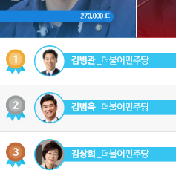
KEY FUNCTION
APP_순위
01 메인 순위
호감 / 비 호감 별로
국회의원의 전체 순위를 볼 수 있다.

Slide 4
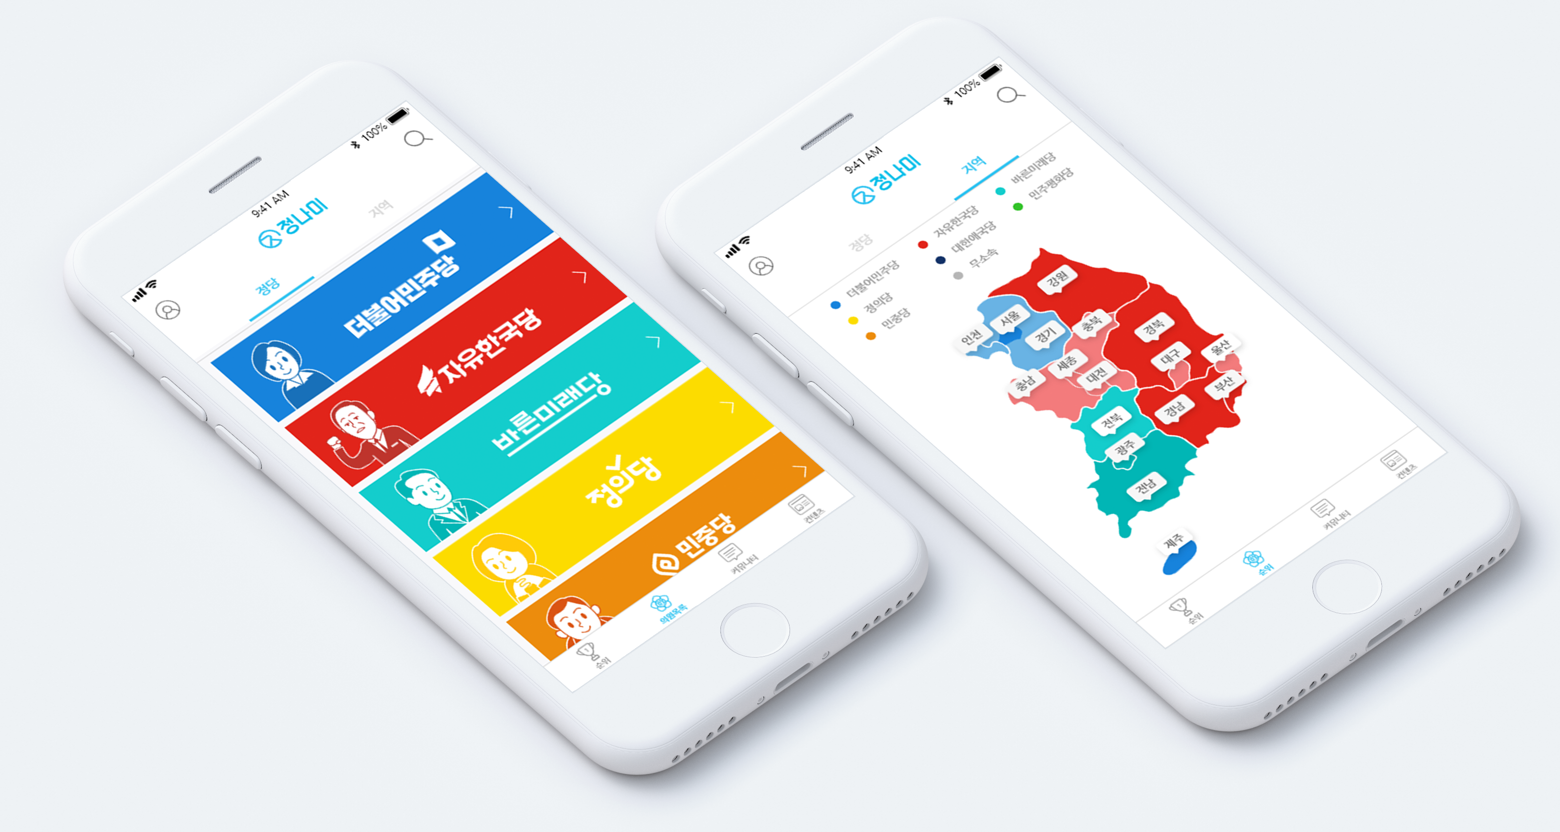
KEY FUNCTION
APP_의원목록
02 의원목록
정당 / 지역별로 국회의원을 순위로 볼 수 있다.

Slide 5

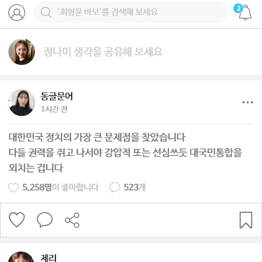
KEY FUNCTION
APP_커뮤니티
03 커뮤니티
커뮤니티로 다양한 사용자들과 함께
적극적인 의사개진이 가능하다.

Slide 6

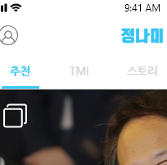
KEY FUNCTION
APP_컨텐츠
04 컨텐츠
정치 관련 일화, 카드뉴스, TMI 등으로
사용자들에게 다양한 볼거리를 제공한다.

Slide 7

KEY FUNCTION
APP_컨텐츠
컨텐츠 생산의 한계
커뮤니티 관리 인력 부족
기존 기능들의 효율성 향상
04 컨텐츠
정치 관련 일화, 카드뉴스, TMI 등으로
사용자들에게 다양한 볼거리를 제공한다.

Slide 8
PLAN
Functions
01 투표
국회의원에 대해 투표하고 일주일 마다 순위 발표
02 국회 의원 상세 페이지
-국회의원별로 세부 정보 제공(정당, 지역, 몇 대, 범죄 이력)
-댓글 기능 추가
03 멤버십
-회원 등급, 포인트, 출석에 따른 투표권 지급 세분화
-하루에 동일 인물에 대한 중복 투표 3표로 제한
04 컨텐츠
기사를 크롤링하고 좋아요, 싫어요 표시하고 댓글 기능 추가

Slide 9




DEVELOPE
Architecture
Membership
DataDB
Vote
Client
API
Gateway
AuthDB
PMS
LogDB
CMS

Slide 10
DEVELOPE
Architecture
Membership
DataDB
Vote
Client
API
Gateway
AuthDB
PMS
LogDB
CMS

Slide 11
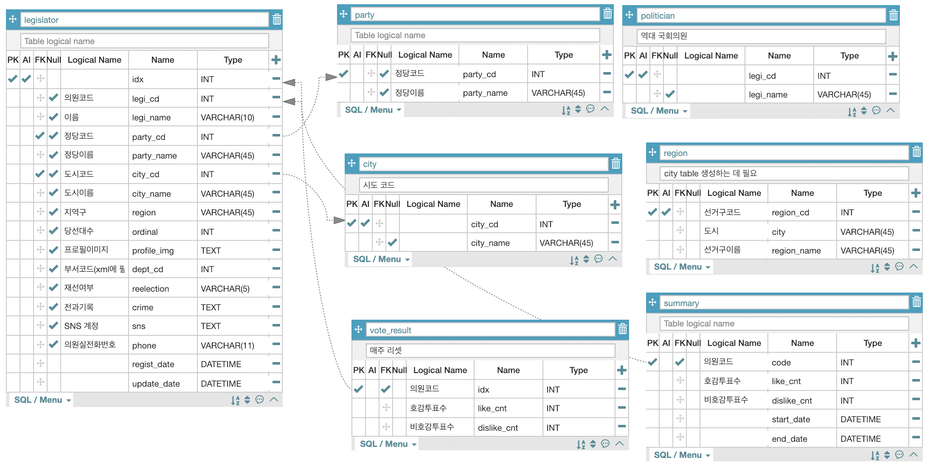
ERD
PMS & Vote
Notes:
여기에 admin이랑 cms(마일스톤2)추가
면담 리뷰하면서 내용 추가할 것 보기

Slide 12
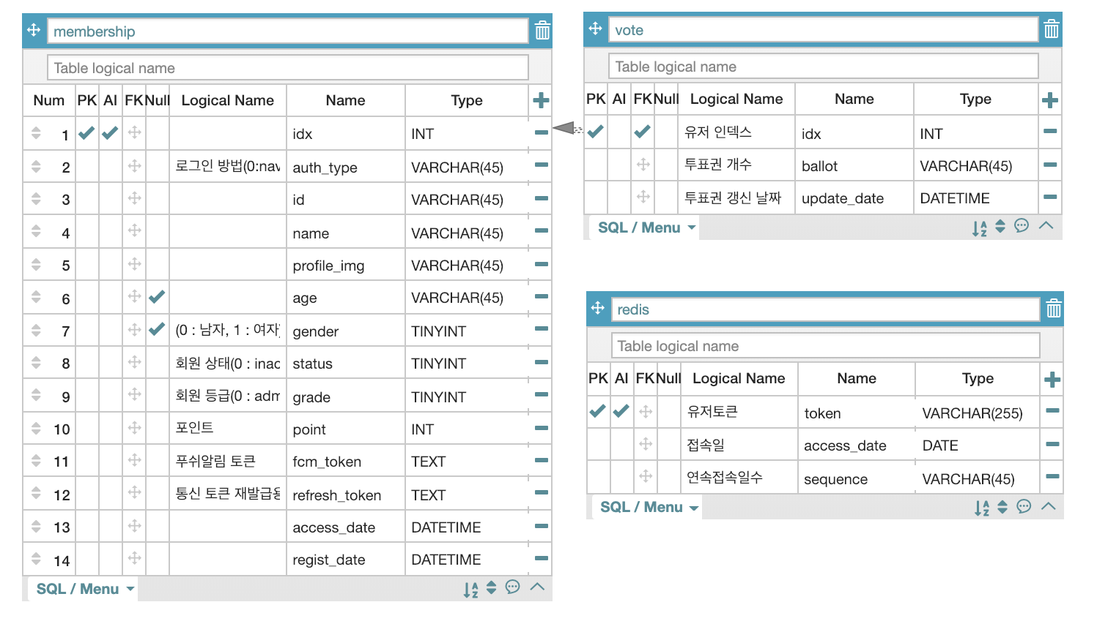
ERD
Membership
Notes:
여기에 admin이랑 cms(마일스톤2)추가
면담 리뷰하면서 내용 추가할 것 보기

Slide 13
SERVER
Membership
Express의 passport 모듈을 사용한 OAuth 2.0 API 인증 (네이버, 카카오 로그인)
JWT 토큰 이용하여 인증
회원 등급 관리
관리자 페이지 라우터 관리 - 회원 정보 리스트 확인 및 수정/삭제 가능 - 패널티 부여 가능
Membership

Slide 14
SERVER
Vote
투표권 발급 관리
이전 투표 결과 관리
일주일마다 순위 초기화
투표 결과 빌드 후 캐시(Redis)에 저장
관리자 - 투표 결과 세분화하여 확인 가능 (성별, 연령 등)
Vote

Slide 15
SERVER
PMS
Politician Management System
공공 데이터 포털의 '국회의원 정보제공 서비스' 이용
xml 파싱 후 DB 저장
의원 목록 및 의원 상세 정보 페이지 제공
의원 상세정보 페이지 내에 사용자 댓글 기능
관리자 - 의원 개별 정보 수정 가능 - OPEN API 새로 받아와 변경된 내용 확인 후 수정 가능
PMS

Slide 16
SERVER
Contents
Contents Management System
기사 크롤링 후 캐시에 저장
데몬으로 크롤링
기사 별 댓글 기능
관리자 - 신고된 댓글 확인 후 관리 가능
CMS

